Slide 1
2012海峽兩岸氣候變遷與能源永續發展論壇
住宅部門智慧電能管理替代方案
分析與政策意涵
許志義、林子揚、顏海倫
國立中興大學產業發展研究中心
2012/10/06
Notes:
行政院大陆委员会
‹#›

Slide 2
內容大綱
壹、前言
貳、住宅部門智慧節能系統之影響與替代方案
參、替代方案之市場調查分析
肆、政策意涵
伍、結論

Slide 3
壹、前言
當前我國之用電需求負載，主要係由台電公司以核能、汽力燃煤、汽電共生發電，或向民營電廠（燃煤）購電等方式作為基載供應，並以燃氣機組、汽力燃油等發電，或向民營電廠（燃氣）購電因應尖載時段。此外，尖峰時段尚有每單位發電成本更昂貴之抽蓄發電、柴油機發電、天然氣發電、風力、太陽能、水力發電等方式。
基於成本考量，台電公司訂定尖峰、半尖峰及離峰的「時間電價」以反應不同時段之發電成本，並陸續推動「可停電力」、「季節電價」、「儲冷式空調系統離峰用電優惠電價」、「空調冷氣週期性暫停用電優惠電價」、「需量反應計畫」等電力需量反應(Demand Response, DR)措施，主要目的在於抑低尖峰時段的電力需求，降低整體供電成本。惟當前先進讀表基礎建設(Advanced Metering Infrastructure ,AMI)佈建尚未普及，台電公司難以廣泛施行需求端管理策略。
‹#›

Slide 4
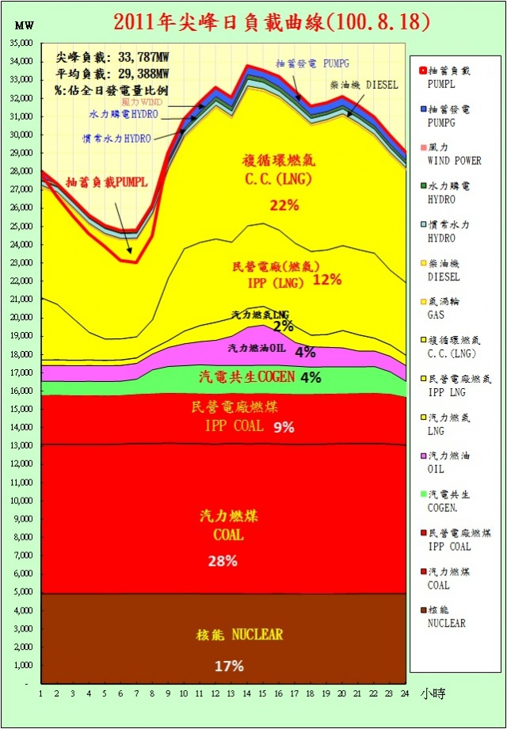
壹、前言
圖1：台電系統尖峰日負載曲線
資料來源：台灣電力公司（100）。
‹#›

Slide 5
壹、前言
目前，若干國家已強制規範電力用戶必須裝設智慧電錶以提高電能使用效率。台灣行政院則已於2010年6月核定「智慧型電錶基礎建設推動方案」，正式啟動低壓電力用戶先進讀錶基礎建設之佈建。未來在AMI的帶動下，台灣住宅部門將逐步實現智慧電能管理的願景，進一步將過往電力公司傳統之需求端管理內涵，擴大為雙向、即時「智慧化」需求端管理範疇。
「智慧型電錶基礎建設推動方案」規劃如下：
考量傳統電錶折舊，低壓電錶初期以50％（600萬戶）為目標。
2012年：完成1萬戶低壓AMI（並完成2.3萬戶高壓AMI）。
2013～2015年：完成100萬戶低壓AMI。
2016年起：擴大裝設至500萬戶。
‹#›

Slide 6
壹、前言
先進讀表基礎建設主要包含智慧電錶、通訊系統、電錶資料管理以及相關應用程式等軟硬體之建置與開發，是一個可以提供用即時用電量資訊的通訊網路設備。主要功能除可用以支援電力公司與用戶端間之電力需量反應外，更重要係其能結合「電能資訊管理系統(Energy Information Management Systems, EIMS)」，透過電腦自動化管理用戶所有電能設備之使用狀況。
電能資訊管理系統主要降低整體用電需求、將尖峰用電移轉至離峰用電、增加離峰用電量以及降低尖峰用電量等四項特點。係藉由整合電力量測、監控系統、資料庫、網路通訊等科技，提供自動化調度電器負載以達到減少用電，其亦可透過網路蒐集電錶資訊，提供用戶查看或調整用電行為。
‹#›

Slide 7
貳、住宅部門智慧節能系統之影響與替代方案
傳統狹義之需求端管理主要係指電力公司藉由電價誘因，鼓勵電力用戶參與需量反應方案，以減少本身用電負載需求量或移轉用電時段，改變能源消費需求型態之做法。
智慧電能管理架構下之新一代需求端管理趨勢，則可透過AMI的輔助，將一般電力用戶皆轉為潛在的分散型供電者，形成「Web2.0」之電力系統。
電力用戶在其AMI涵蓋範圍之內，可透過自備再生能源發電系統或電池儲能設施(Battery Energy Storage System, BESS) 提供電力，以充分利用全國各地之分散型能源資源(Distributed Energy Resource, DER)，形成另一種潔淨又便捷的供電方式。
相對於中央垂直電力系統規模經濟之供電模式而言，DER有其在地(on-site)就近取材之優勢。
受限於天候因素，目前再生能源發電仍難以長時間穩定供電，所以必須搭配電力儲存系統來確保電力供應之可靠。因此，住宅部門之智慧電能管理應再加入再生能源與電池儲能系統作為考量，才能形成完整之分散式供電模式。
‹#›

Slide 8
貳、住宅部門智慧節能系統之影響與替代方案
準此而論，配合AMI佈建計畫，現階段住宅用戶至少有三種智慧電能管理替代方案選擇，以延伸未來需求端管理之發展：(1)初階方案，僅申裝智慧型電錶；(2)中階方案，申裝智慧型電錶並搭配電力資訊顯示螢幕(In-Home Display, IHD)；(3)高階方案，申裝智慧型電錶並搭配IHD之外，再申裝智慧電能控制系統。
透過替代方案，消費者將得到賦權(Empowerment)，亦即消費者可「自由選擇」自己需要的電能產品或服務，自行決定是否要在居家範圍內裝設電能資訊管理系統或參與替代方案賦權。此外，消費者也可以得到即時的電價資訊，自己決定當下是否用電。
‹#›

Slide 9
貳、住宅部門智慧節能系統之影響與替代方案
表1：住宅部門智慧電能管理三種替代方案比較
替代方案 | 申裝設備 | 說明
初階方案 | 智慧型電錶 | 根據台灣電力公司消費性用電服務契約，電錶由台灣電力公司置備，亦即用戶不必額外支付電錶費用。
中階方案 | 智慧型電錶 電力資訊顯示螢幕 | 用戶可透過此顯示螢幕瞭解家中用電資訊，未來亦可從網路下載軟體至手機中，進行遠端監測，但無法對家電進行自動控制、排定用電行程等功能，因此用戶需自行手動控制，才能節約用電。
高階方案 | 智慧型電錶 電力資訊顯示螢幕 電能管理系統 | 此方案成本較高，用戶除了需支付顯示器與電能管理系統費用外，欲控制之家電產品也需更換為智慧型家電，或是加裝智慧控制器，另外電能管理系統本身亦可能增加耗電量。
資料來源：本研究自行整理。
‹#›

Slide 10
參、替代方案之市場調查分析
本研究實證分析以理性行為理論(Theory of Reasoned Action, TRA)與科技接受模式(Technology Acceptance Model, TAM)為基礎，結合轉換成本(Switching Costs)的學理做為模型假設，透過「智慧電能管理替代方案申裝意願及其願付價值」問卷調查，來瞭解住宅部門申裝智慧電能管理替代方案之意願；並藉此數據檢定，尋求影響用戶參與意願之關鍵因素。
「理性行為理論」主要用於分析態度如何有意識地影響個體行為，主要可從行為態度與主觀規範來分析行為意向與實際行為。本研究以「主觀規範」來探討影響住宅用戶申裝智慧電能管理替代方案意願的因素。
「科技接受模型」則廣泛應用在預測消費者的接受度和使用情形，主要包含五項構面，分別為：有用性、易用性、態度、意圖、及使用。本研究實證分析亦將採用此模型中的「有用性」、「態度」及「申裝意圖」來探討。
‹#›

Slide 11
參、替代方案之市場調查分析
「轉換成本」則是消費者從原先的供應商轉換到另一供應商時，所面對的一次性成本， Burnham et al.（2003）將轉換成本分為三大類：程式轉換成本、財務轉換成本、及關係轉換成本。
本研究分別定義各關鍵因素如下
主觀規範：就答卷者認為，對其行為有影響的人會影響到其申裝智慧電能管理替代方案之意願。
有用性：就答卷者認為，「智慧電能管理替代方案」對其產生之有用性。
態度：答卷者對於「智慧電能管理替代方案」所持有的態度。
申裝意圖：本研究在此將「申裝意圖」結合「轉換成本」構面，並將其定義為:就答卷者認為，願意申裝「智慧電能管理替代方案」的意圖。
轉換成本：本研究採用Burnham所提出的轉換成本來評估影響住宅申裝智慧電能管理替代方案意願之因素。本研究轉換成本涵蓋兩種替代方案，故轉換成本亦分為兩項假說來探討。
‹#›

Slide 12
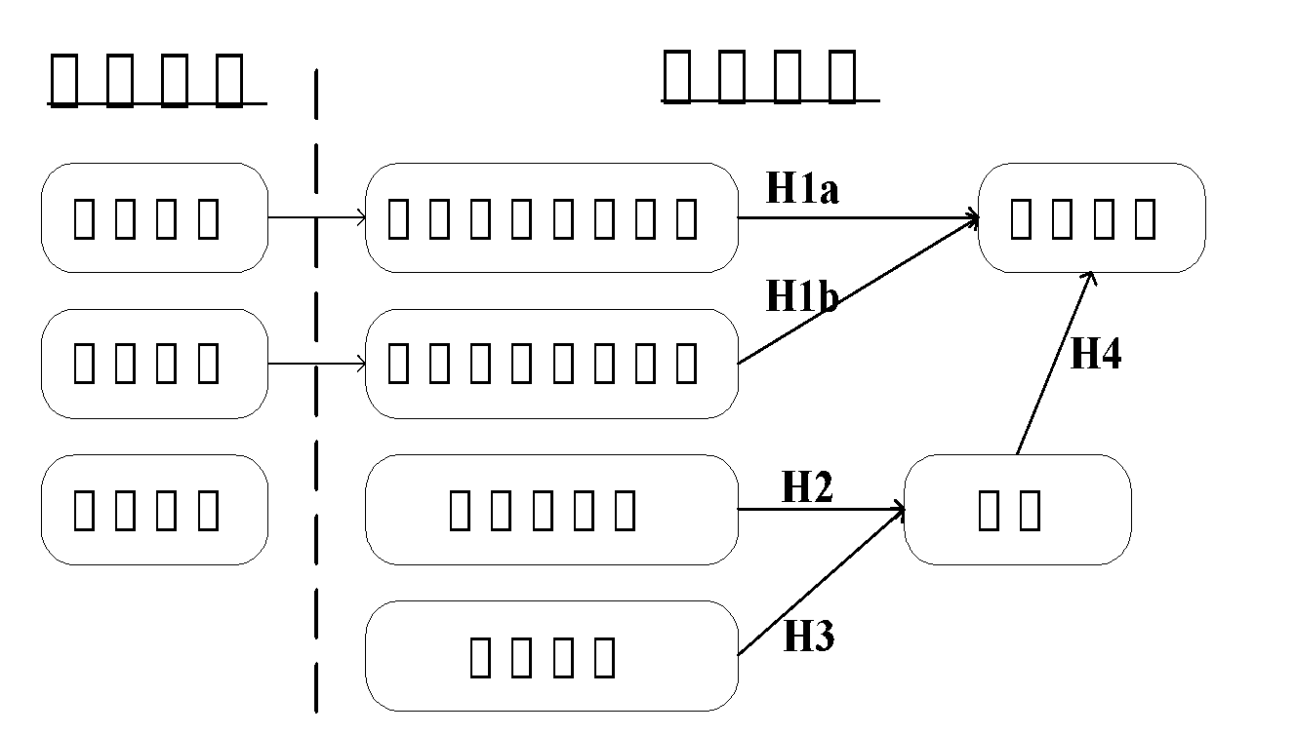
參、替代方案之市場調查分析
圖2：「影響住宅用戶申裝智慧電能管理替代方案意願之關鍵因素」假說架構
資料來源：本研究自行整理。
‹#›

Slide 13
參、替代方案之市場調查分析
本研究之問卷調查採用方便樣本，調查時間為2012年2月20日至3月20日，共計一個月。填寫對象與方式為針對住宅部門用戶進行網路問卷調查。總計回收問卷197份，扣除填答不完整之無效問卷計22份，共得有效問卷175份，有效問卷回收率達88.83%。
依據實證結果發現：轉換成本對於申裝意圖、主觀規範對於態度無顯著影響，而有用性對態度、態度對於申裝意圖則有顯著正向影響。亦即轉換成本、主觀規範並不是影響住宅申裝替代方案與否的主要因素，替代方案本身的有用性以及用戶對替代方案的態度才會對申裝意圖產生影響。
‹#›

Slide 14
參、替代方案之市場調查分析
表2：「影響住宅用戶申裝智慧電能管理替代方案意願之關鍵因素」檢定結果
假說 | 說明 | 標準化參數估計值 |  | 假說成立
 |  | 因素負荷量 | t值
假說1a | 高階方案的轉換成本對轉換意圖有顯著的負向影響 | 0.127 | 1.115 | 否
假說1b | 中階方案的轉換成本對轉換意圖有顯著的負向影響 | -0.152 | -1.257 | 否
假說2 | 有用性對態度有顯著的正向影響 | 0.314 | 3.095** | 是
假說3 | 主觀規範對態度有顯著的正向影響 | 0.126 | 1.217 | 否
假說4 | 態度對轉換意圖有顯著的正向影響 | 0.585 | 4.629*** | 是
註：**在p<0.01標準下，t>2.58顯著;***在p<0.05標準下，t>3.29顯著。
資料來源：本研究自行整理。
‹#›

Slide 15
參、替代方案之市場調查分析
問卷調查結果亦顯示，在所有受訪者中，有96.48%的受訪者願意參與免費申裝智慧型電錶的「初階方案」；「中階方案」的調查中，雖然有90.14％的受訪者願意花費參與，但僅有6.33%的受訪民眾之願付價值在3,000元以上；在「高階方案」所有受訪者中，僅有9.16％之民眾願付價值在6,000元以上。顯示目前在住宅用戶認知裡，能從中階、高階替代方案中可獲得的效益仍不高。
住宅用戶拒絕參加替代方案的原因主要在於：
替代方案帶來的效益不高。
雖然電錶本身由電力公司置備，但擔心電力公司會將費用轉嫁於其他地方。
智慧型電錶與智慧系統本身亦為電器用品，怕安裝後電費反而增加。
不需要藉由智慧型電錶的幫助，自己平常就有做到隨手關燈等節電習慣，不需要浪費一筆費用購買替代方案之設備。
‹#›

Slide 16
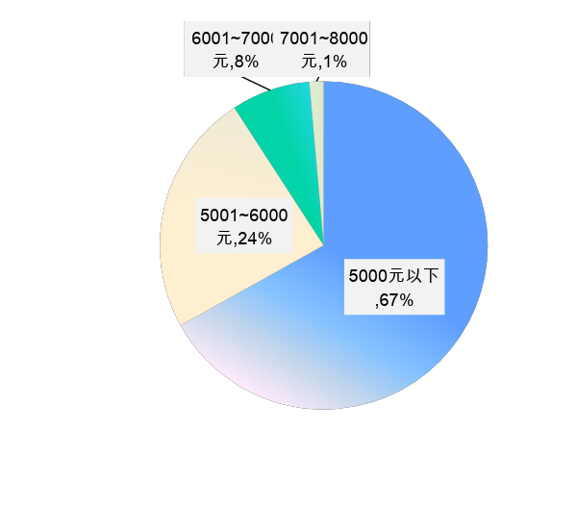
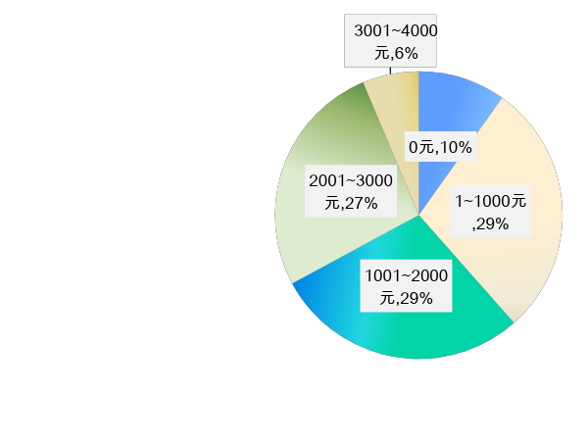
參、替代方案之市場調查分析
圖3：住宅用戶智慧電能管理中階、高階替代方案願付價值分配比較
中階替代方案 | 高階替代方案
智慧型電錶+電子資訊顯示螢幕 | 智慧型電錶+電子資訊顯示螢幕+電能管理系統
資料來源：本研究自行整理。
‹#›

Slide 17
肆、政策意涵
一、宜藉由「教育宣導政策」建立正確觀念
由於目前智慧電能管理系統之相關技術仍處於發展階段，許多設備標準迄今仍在研商議定中。因此對消費者而言，此系統仍存在若干不確定性。
政策推動者宜積極加強解說智慧電能管理系統之多樣性功能，並建立「藉由智慧電能管理替代方案節約能源使用不僅是道德行為，更是經濟行為」的觀念。
未來電力產業的發展趨勢，係藉由AMI作為核心（蛋黃），往外擴散至分散式供電、智慧電網等範疇（蛋白）。因此，AMI對於往後多項電力政策的發展，可謂扮演著承先啟後的關鍵角色。
‹#›

Slide 18
肆、政策意涵
二、宜搭配「保證電費方案」
智慧型電錶雖然本身屬電器用品，但其用電量卻微乎其微。目前智慧型電錶之規格，用電量僅介乎3W到4W之間。換算每月用電量，一個智慧型電錶約僅需2～3度。然而，為了徹底免除用戶對於替代方案之疑慮，鼓勵消費者參與，先進國家作法通常係以電費上限保證(Bill Protection)之配套方案搭配執行，確保用戶僅需支出相對便宜或至少相等之電費，讓其在「穩賺不賠」的基準點下，提高參與方案的誘因。
以美國加州太平洋天然氣與電力公司(PG&E)為例，參與PG&E需量反應方案之用戶， PG&E會提供一年期的「電費上限保證」作為用戶磨合緩衝期，在相同的用電量下，用戶其當期電費支出如高於上期的電費支出，則以原來制度（上期）的電費計價，以確保用戶權益。
‹#›

Slide 19
肆、政策意涵
三、宜搭配合宜之「替代方案補貼政策」
目前台灣AMI佈建，智慧型電錶皆係由台電公司所提供，但中階以上之替代方案，用戶仍須有相關設備費用支出，但以住宅用戶平均每月用電量330度之用電規模，每月電費約在1,000元以下，藉由替代方案能節省之電費有限，誘因有限。
在住宅部門申裝中階、高階替代方案的誘因基礎上，訂定補貼政策符合用戶申裝方案之需求邊際意願，以提高用戶之願付價值，將可提高用戶申裝中階以上替代方案之意願。
補貼政策仍應以「經濟效率」作為考量。是故在替代方案補貼對象上，宜先經由成本效益分析(Cost Benefit Analysis, CBA)，找出具有替代方案使用效率的目標市場與邊際用戶作為補貼標的。
‹#›

Slide 20
肆、政策意涵
四、宜建立「用戶群代表(aggregator)制度」(1/2)
相對於工業與大型商業用戶而言，由於住宅部門用電特性具有「主體小、用戶多、組成雜」之特性，各別申裝智慧電能管理替代方案所帶來之效益通常未達規模經濟(Economies of Scale)。對此，歐美先進國家通常是透過用戶群代表，針對目標市場集結眾多小用戶，聚沙成塔成為一個虛擬的大用戶以降低單位成本。
用戶群代表之類別包括：
電力零售商(Retailer)：利用其本業既有的行銷專長與連鎖店舖之通路，附帶零售電力
電力輔助服務市場負責供需平衡者(Balancing Responsible Party)：專職電力系統供需平衡，及時應變電力市場供給不足或過剩的組織。
能源服務公司(Energy Services Company Organization, ESCO)：提供能源消費者各項節能改善專案、即時監控節能系統，協助參與需量反應方案等。
獨立型態之用戶群代表(Independent Aggregator)：獨立於電力公司與電力用戶之外，專精於需求端能源管理的「第三方」。
‹#›

Slide 21
肆、政策意涵
四、宜建立「用戶群代表(aggregator)制度」(2/2)
在符合需量反應電價誘因之供需雙向即時撮合下，用戶群代表形同掌有一群螞蟻雄兵所形成的「虛擬的大電力用戶」或「虛擬電廠」，能舒緩區域用電供電可靠度危機，並與中央電力公司良性互動與配合。
在先進國家開放的自由化電力市場中，用戶可自行選擇透過類似「採購代理」(俗稱「團購」)的用戶群代表，此代表可幫助用戶找到最佳零售電力供應商(Retail Electric Providers, REPs)，並運用能源資通訊科技(Energy Information and Communication Technology, EICT)集合個別用戶群的用電行為，協助用戶抑低其需求電量，達到整體節能或提高供電可靠度之績效。換言之，用戶群代表為電力市場的商業模式(business model)帶動革新，是當前電力需求端管理重要策略。
‹#›

Slide 22
伍、結論
建築「智慧化」為當前住宅部門的新趨勢，透過AMI廣泛佈建電能資訊管理系統，住宅部門可藉由自動化、即時化、與行動化提升家電能源使用效率。同時，亦可延伸傳統狹義需求端管理之範疇，擴大至再生能源與儲能系統，讓每一位電力用戶皆可能成為潛在的分散型供電者，形成「Web2.0」之電力系統。
本文實證結果顯示：替代方案本身的「有用性」以及用戶對於替代方案所持有的「態度」，會對申裝替代方案之意圖產生影響。因此，在推動住宅部門智慧電能管理系統時，提供替代方案之廠商或用戶群代表均應更深入瞭解住宅部門對於有用性與態度的需求，以加強系統功能的實用性，提高參與意願。
針對住宅部門應加強教育宣導，以提高用戶對於替代方案「有用性」的認知，並引進「用戶群代表」制度，整合「小、多、雜」特性之住宅部門，做為加速電力公司與電力用戶間需求端管理的媒介。
‹#›

Slide 23
伍、結論
在願付價值調查結果中，也可明顯看出補貼對於中階、高階替代方案申裝意圖的改變。因此決策者在評估政策成本效益後，可適時運用保證電費、價格補貼政策做為電力用戶之實質誘因，提高住宅用戶參與替代方案的意願。
目前AMI在台灣住商部門的佈建剛起步，政府有關部門與台電公司雖已初步完成頗為周詳之規劃時間表。未來仍宜審慎考量下列面向：
積極訂定智慧型電錶標準規範
降低先進讀表通訊之失誤率
考量既有的電錶折舊與更新，按部就班完成佈建
全面檢討現行電價制度，合理反映供電成本
積極推動新興商業模式（如用戶群代表）
評估多樣化電價制度之可行性
‹#›

Slide 24
伍、結論
廣義的需求端管理範疇，包含用戶端之電動車與儲能系統，因此配合電動車夜間充電（包括快充、慢充設備及充電管理系統）之相關規劃與配套措施，亦需同步進行。
在電網與資通訊技術整合方面，為因應未來電網設備資訊高度整合之需要，應聚焦之範疇如下：電錶後端(back behind)整合服務（包括用戶電錶後端各系統之整合服務，亦即智慧儲能系統、再生能源、及需量反應之整合，如卸載控制與即期負載預測、卸載流程與控制策略等）、能源資訊分析與資訊安全管理（包括即時性能源資訊分析與異常行為偵測、資料加解密、通訊安全等）。
‹#›

Slide 25
以 上 報 告
敬 請 指 教
‹#›
Notes:
國立政治大學 國家發展研究所
‹#›

